Slide 1
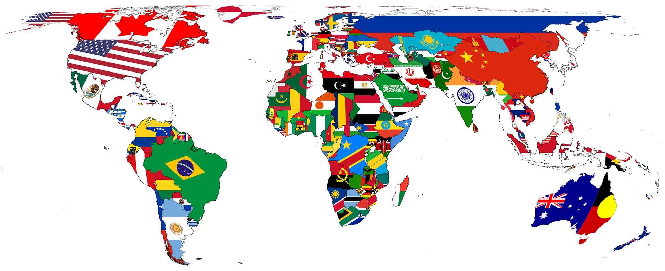
Countries of the world

Slide 2
נעשה על ידי :
עיסא עבדאללה
רגיד גאבר
גורגינה עלי
איליה שחאדה
מחמד עואד
רגד אבו רחאל
תאמר ניקולא
קמר אבו ריא
יוסף ח"מאיסה

Slide 3
הספר על העבודה שלנו
העבודה שלנו על מדינות העולם
שלב ראשון: יהיה 30 שאלות לכל שאלה 4 תשובות ו תשובה אחת נכונה.
שלב שני : 20 שאלות , לכל שאלה יש 4 תשובות ויותר , ויותר מתשובה אחת תהיה נכונה.
שלב שלישי: כל השאלות יהיו אקראים וכל פעם מרענן את הדף, ישתנו את השאלות ושמתחילים לענות על השאלות אם עונים על שאלה נכון ממשיכים לשאלה הבאה ואם עונים לא נכון משנים את השאלות ומתחילים מחדש .
שלב רביעי: הפרויקט הזה נעשה ב html _css _ javascript _ arduino

Slide 4


שלב ראשון
שאלה 1
איזו דגל מופיע בתמונה ?
שאלה 2
שאלה 3
שאלה 4
שאלה 5
שאלה 6
ספרד
צרפת
ארגנטינה
האמירויות

Slide 5
שלב ראשון
שאלה 1
איזו דגל מופיע בתמונה ?
שאלה 2
שאלה 3
שאלה 4
שאלה 5
שאלה 6
ספרד
צרפת
ארגנטינה
האמירויות

Slide 6


שלב שני
שאלה 31
איזו דגלים מופעים בתמונות ?
שאלה 32
שאלה 33
שאלה 34
שאלה 35
שאלה 36
ספרד
צרפת
ארגנטינה
האמירויות

Slide 7
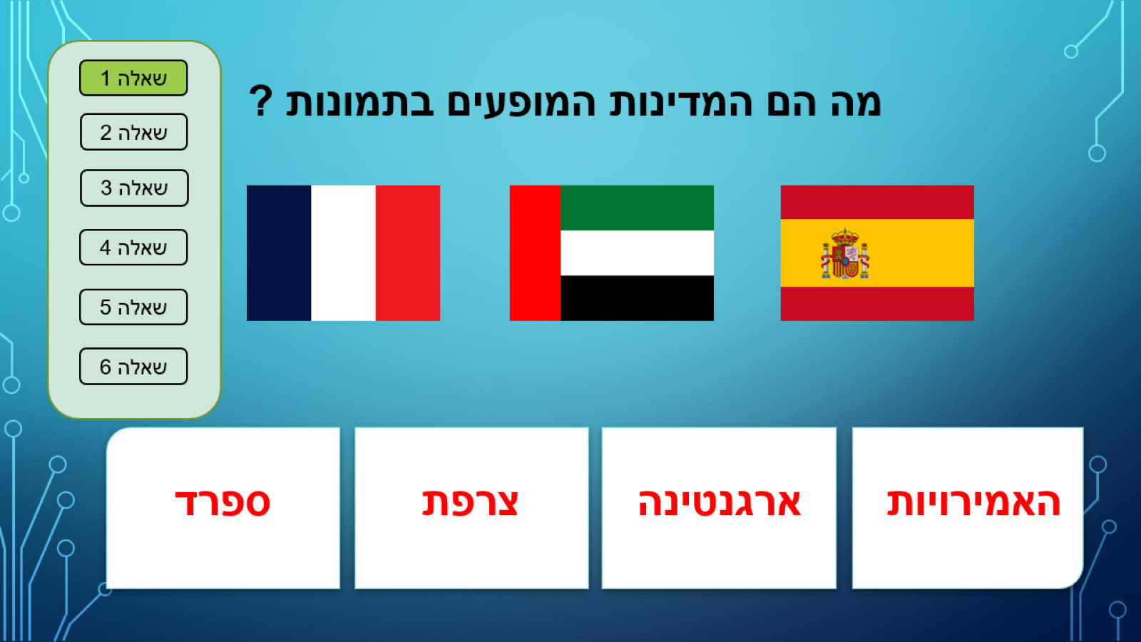
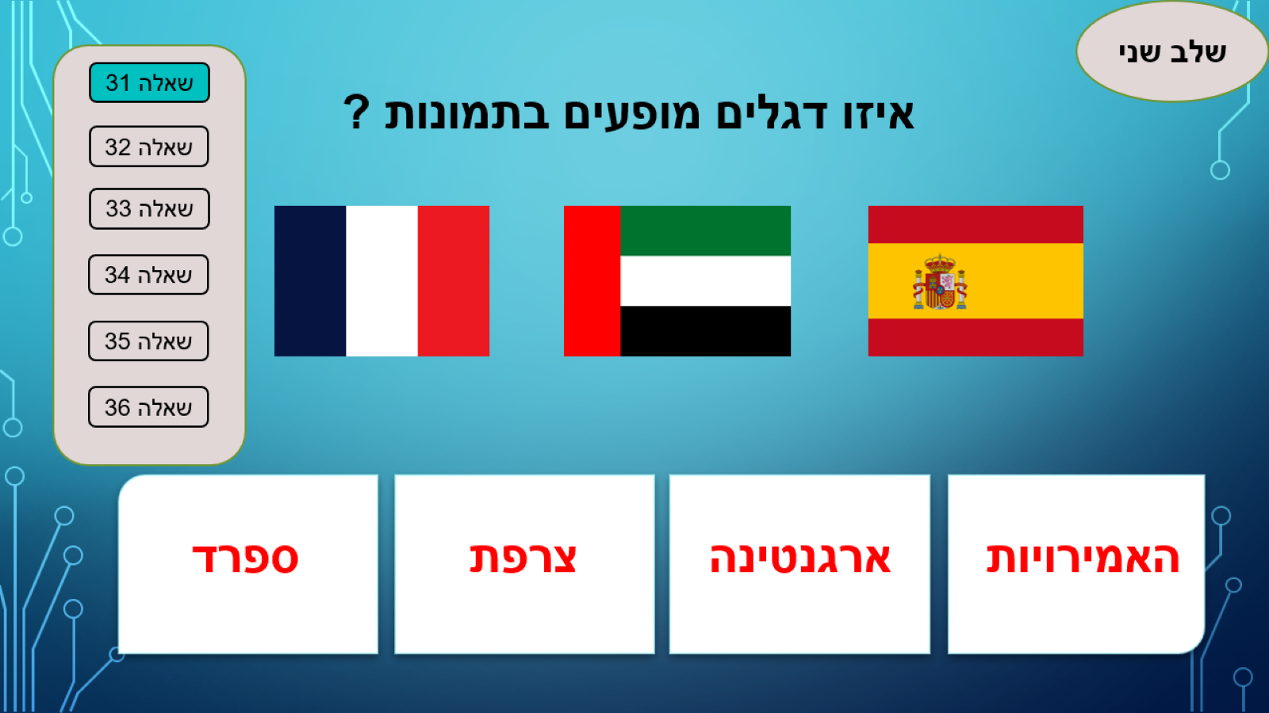
מה הם המדינות המופעים בתמונות ?
ספרד
צרפת
ארגנטינה
האמירויות
ספרד
צרפת
ארגנטינה
האמירויות

Slide 8


Html - css
דרך ה CSS מעצבים את כל הפרויקט
דרך HTML מציגים את ה CSS ו JAVASCRIPT
בסוף מריצים את הכל דרך HTML

Slide 9


javascript
ה javascript יהיה מעוצב דרך HTML - CSS
דרך ה javascript בודקים את התשובות דרך פונקציות ו animation ב javascript
וגם עושים שכל השאלות יהיו אקראיים במקרה שעושים רענון לדף וגם שלוחצים על תשובה שלא נכונה
בסוף זה מתחבר ל ARDUINO

Slide 10
🎮 Arduino 🕹️

